Slide 1
Ben jij al ingeburgerd?
https://www.youtube.com/watch?v=EvxCfFcoSnQ

Slide 2
Les 3 periode 6 OPS: Asielzoekers en Vluchtelingen
Aan het einde van deze les weet je:
Welke opvanglocaties van het COA er zijn
Hoe een opvanglocatie er ongeveer uitziet
Wat Bed, Bad en Brood is
Welke aandachtspunten er zijn op de verschillende leefgebieden

Slide 3
Opvanglocaties van het COA
Tijdens aanmeldprocedure naar Centrale Ontvangst Locatie (COL)
De asielzoeker krijgt alles wat hij nodig heeft van het COA, geen eigen middelen
2. Tijdens de asielprocedure (de interviews): Proces Opvang Locatie (POL)
In de buurt van gebouw van het IND
Moneycard + geld voor keukenspullen
3. Huis, asielzoekerscentrum of Vrijheidsbeperkende Locatie (VBL)
Meer regels, dagelijkse meldingsplicht met detentie als sanctie
4. Aparte opvangvoorzieningen voor AMV
Training in zelfstandig wonen in NL

Slide 4
Financien
59 euro per week leefgeld
Begeleiding bij leven op minimuminkomen in NL
Sociale relaties
Zorgen om familie
Veel kleiner netwerk, vooral via social media
Begeleiding: Spreekuur voor problemen
Lichamelijke gezondheid
GCA= Gezondheidscentrum Asielzoekers
TBC
Begeleiding: voorlichting gezondheidssysteem NL
Psychische gezondheid
Trauma’s, stess leefsituatie, stress procedure
Specialistische hulp net als Nederlanders
Werken
Klussen op het AZC, mogen beperkt werken buiten AZC (pas na 6 maanden
Een terwerkstellingsvergunning aanvragen, dan max 24 weken per jaar werken

Slide 5
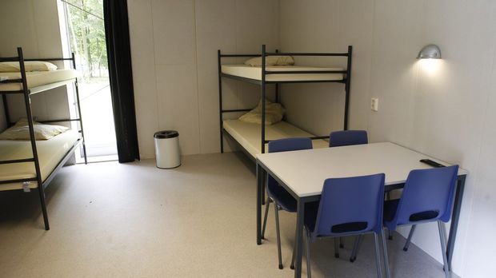
Welke aandachtspunten op de leefgebieden?
Weinig om handen, verveling, mogelijkheid club in de buurt,
Vrijwilligerswerk
Als begeleider kan je activiteiten organiseren
1. Zingeving
2. Wonen
* Basisvoorzieningen, alleen kleine eigen spulletjes, weinig privacy,
* Regelmatig verhuizen naar een ander AZC
* Regels tav schoonhouden, alcohol en drugs, geluidsoverlast, omgaan
met spullen van het AZC
Als begeleider zorg je ervoor dat de rust bewaard wordt (voorlichten,
Begeleiden, conflictbemiddelen)

Slide 6
Opdracht les 3: Beschrijving procedures
Er komt een asielzoeker uit Syrië. Hij is 30 jaar. Zijn vrouw en 2 kinderen zijn nog in Syrië, maar op den duur willen ze graag weer samen zijn.
Beschrijf de procedures die deze man moet doorlopen.
Gebruik hiervoor je boek 292 tm 302

